Slide 1
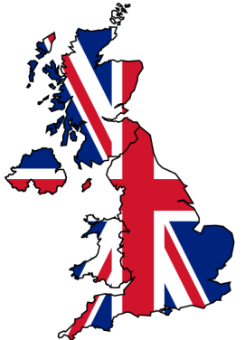
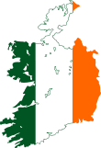
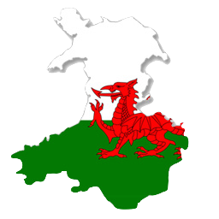
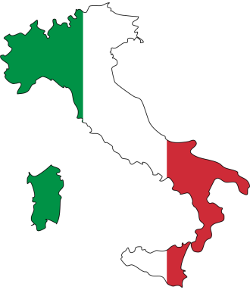
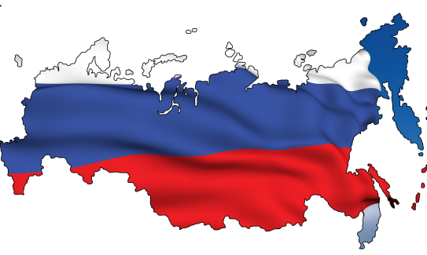
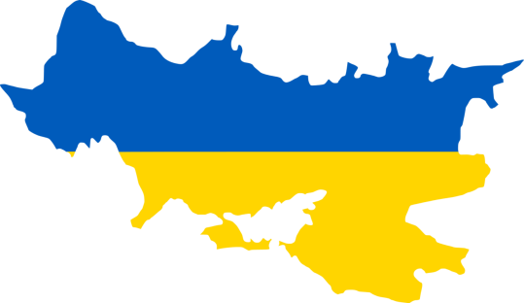
Великобрита́ния Ирла́ндия Шотла́ндия А́нглия
Уэ́льс Фра́нция Герма́ния Испа́ния
Ита́лия Росси́я Украи́на Белору́ссия

Slide 2
Великобритания
Ирландия
Шотландия
Англия
Уэльс
Франция
Германия
Испания
Италия
Россия
Украина
Белоруссия

Slide 4
в Великобритании
в Белоруссии
в Ирландии
в Шотландии
в Англии
в Франции
в Германии
в Испании
в Италии
в России
в Украине
в Уэльсе
жить (1B)
я живу
ты живёшь
он живёт
она живёт
мы живём
вы живёте
они живут

